Slide 1



Slide 2


肺部感染的治疗体会

Slide 3

● 病例简介
摘要
1.独特性：抗感染治疗过程中出现发热，痰一般菌培养提示CRAB。
2.背景：住院时间长，出现耐药。

Slide 4
● 患者基础信息
1.人口学信息：81岁，女，生于山东省。
2.主诉：发热伴血压低一个月。
3.既往史：2型糖尿病病史50年，应用胰岛素及阿卡波糖控制血糖，高血压病史50年，血压最高180 /100mmHg，现未服药，阿尔茨海默症病史，低血压病史半年，脑梗死病史半年，卧床，房颤，心衰病史2个月，否认过敏史。

Slide 5
● 入院后检查
1.体格检查：
体温38℃， 心率142次/分，血压88 / 52 mmHg。
2.辅助检查：
血常规、PCT、肺CT

Slide 6
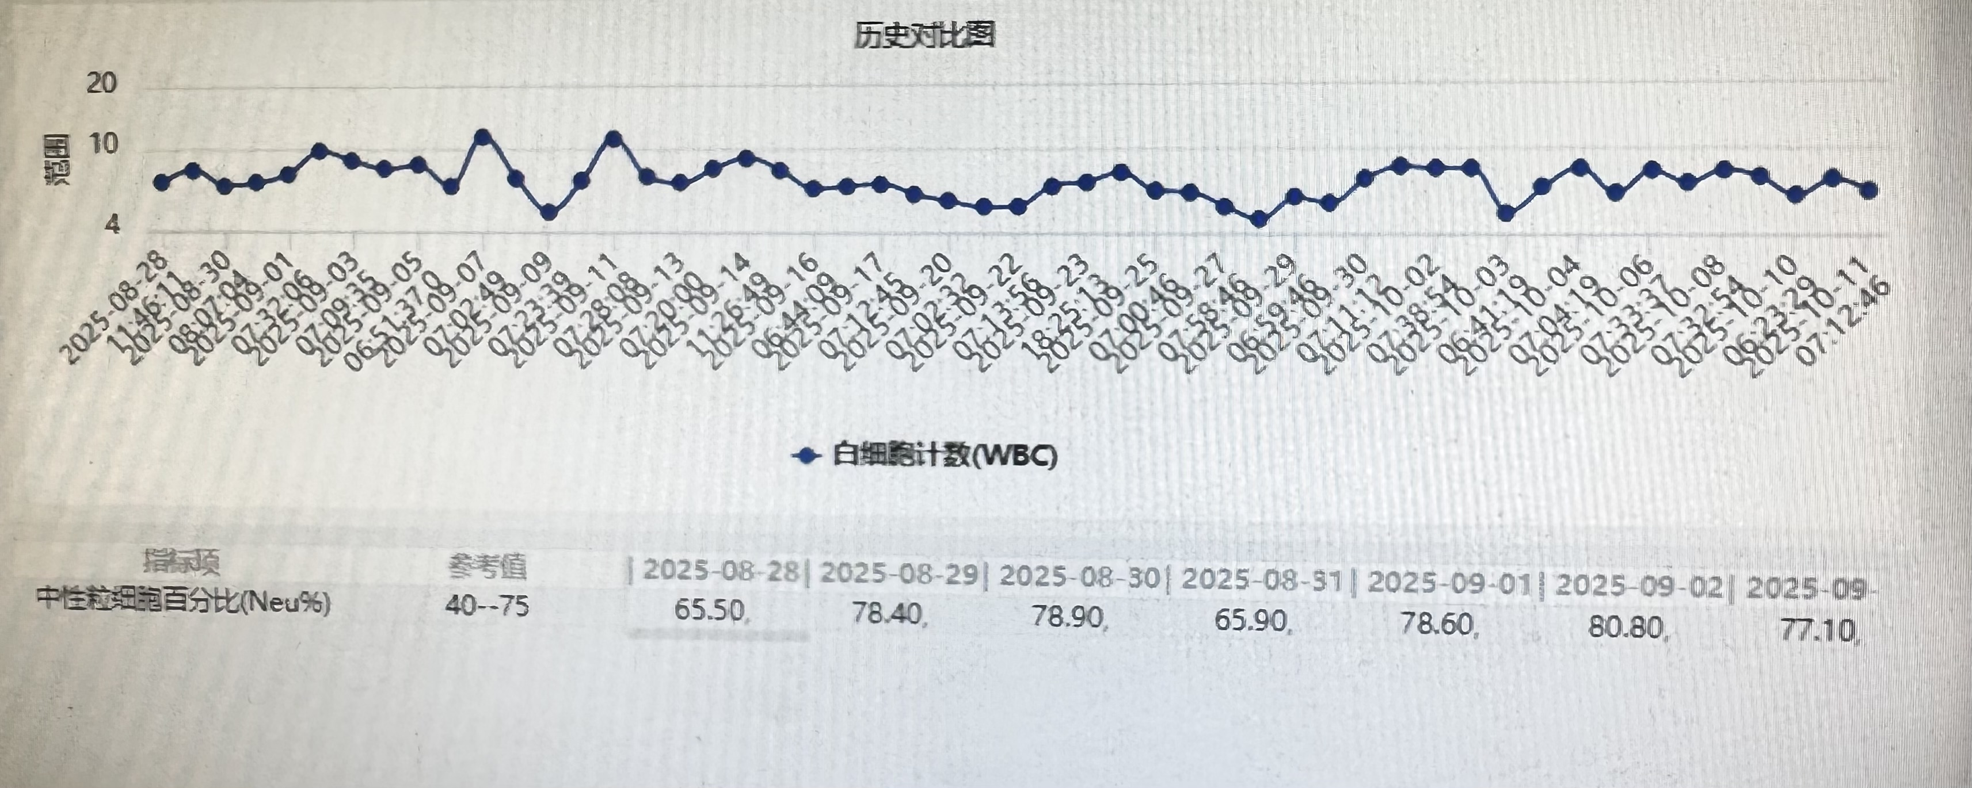
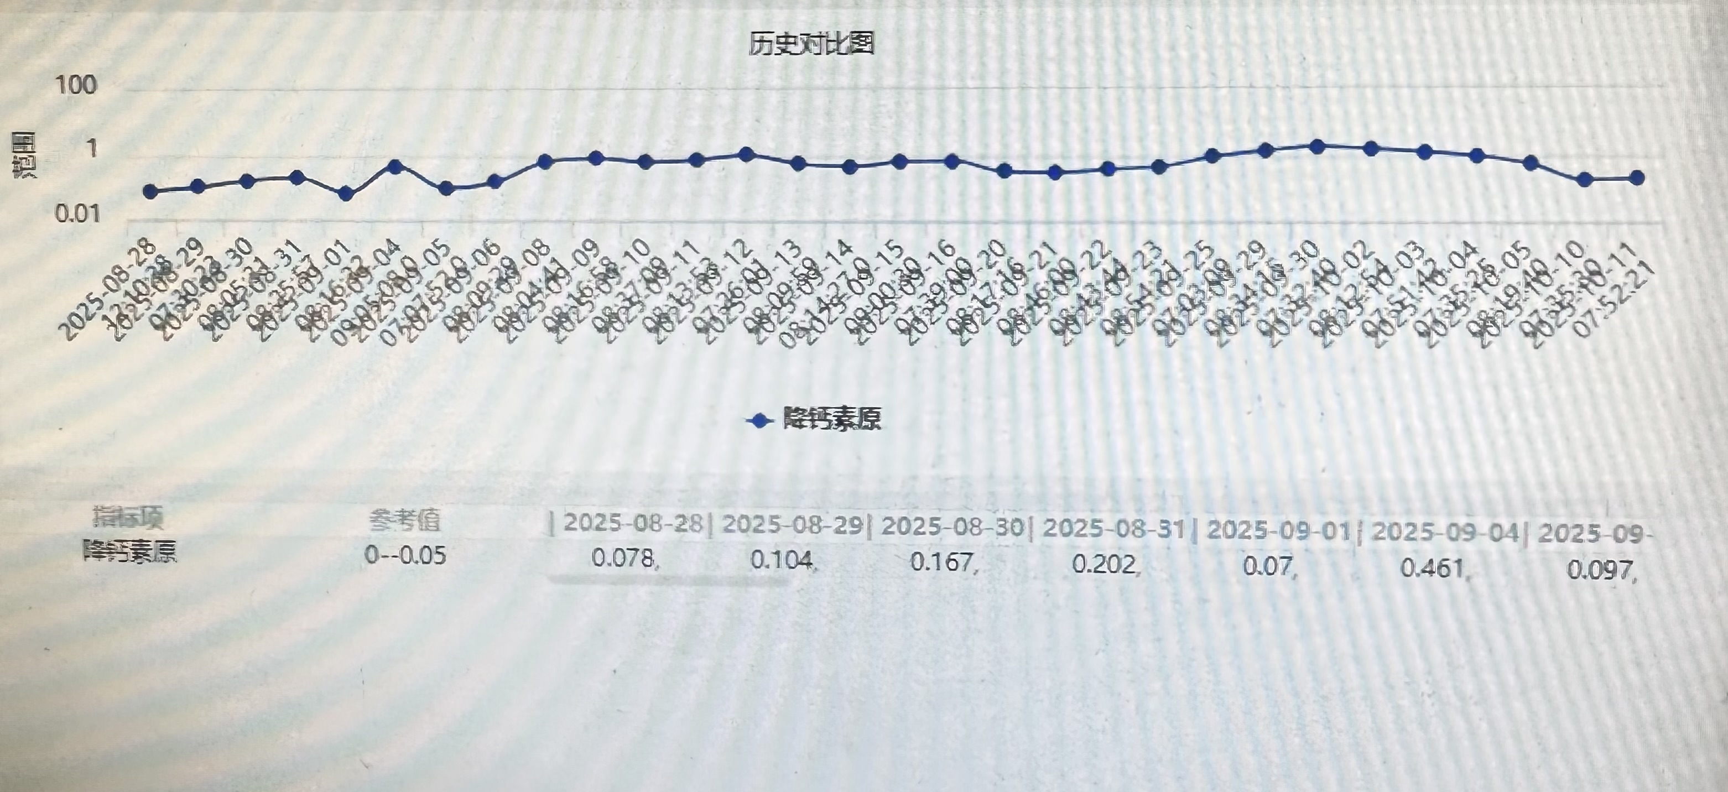
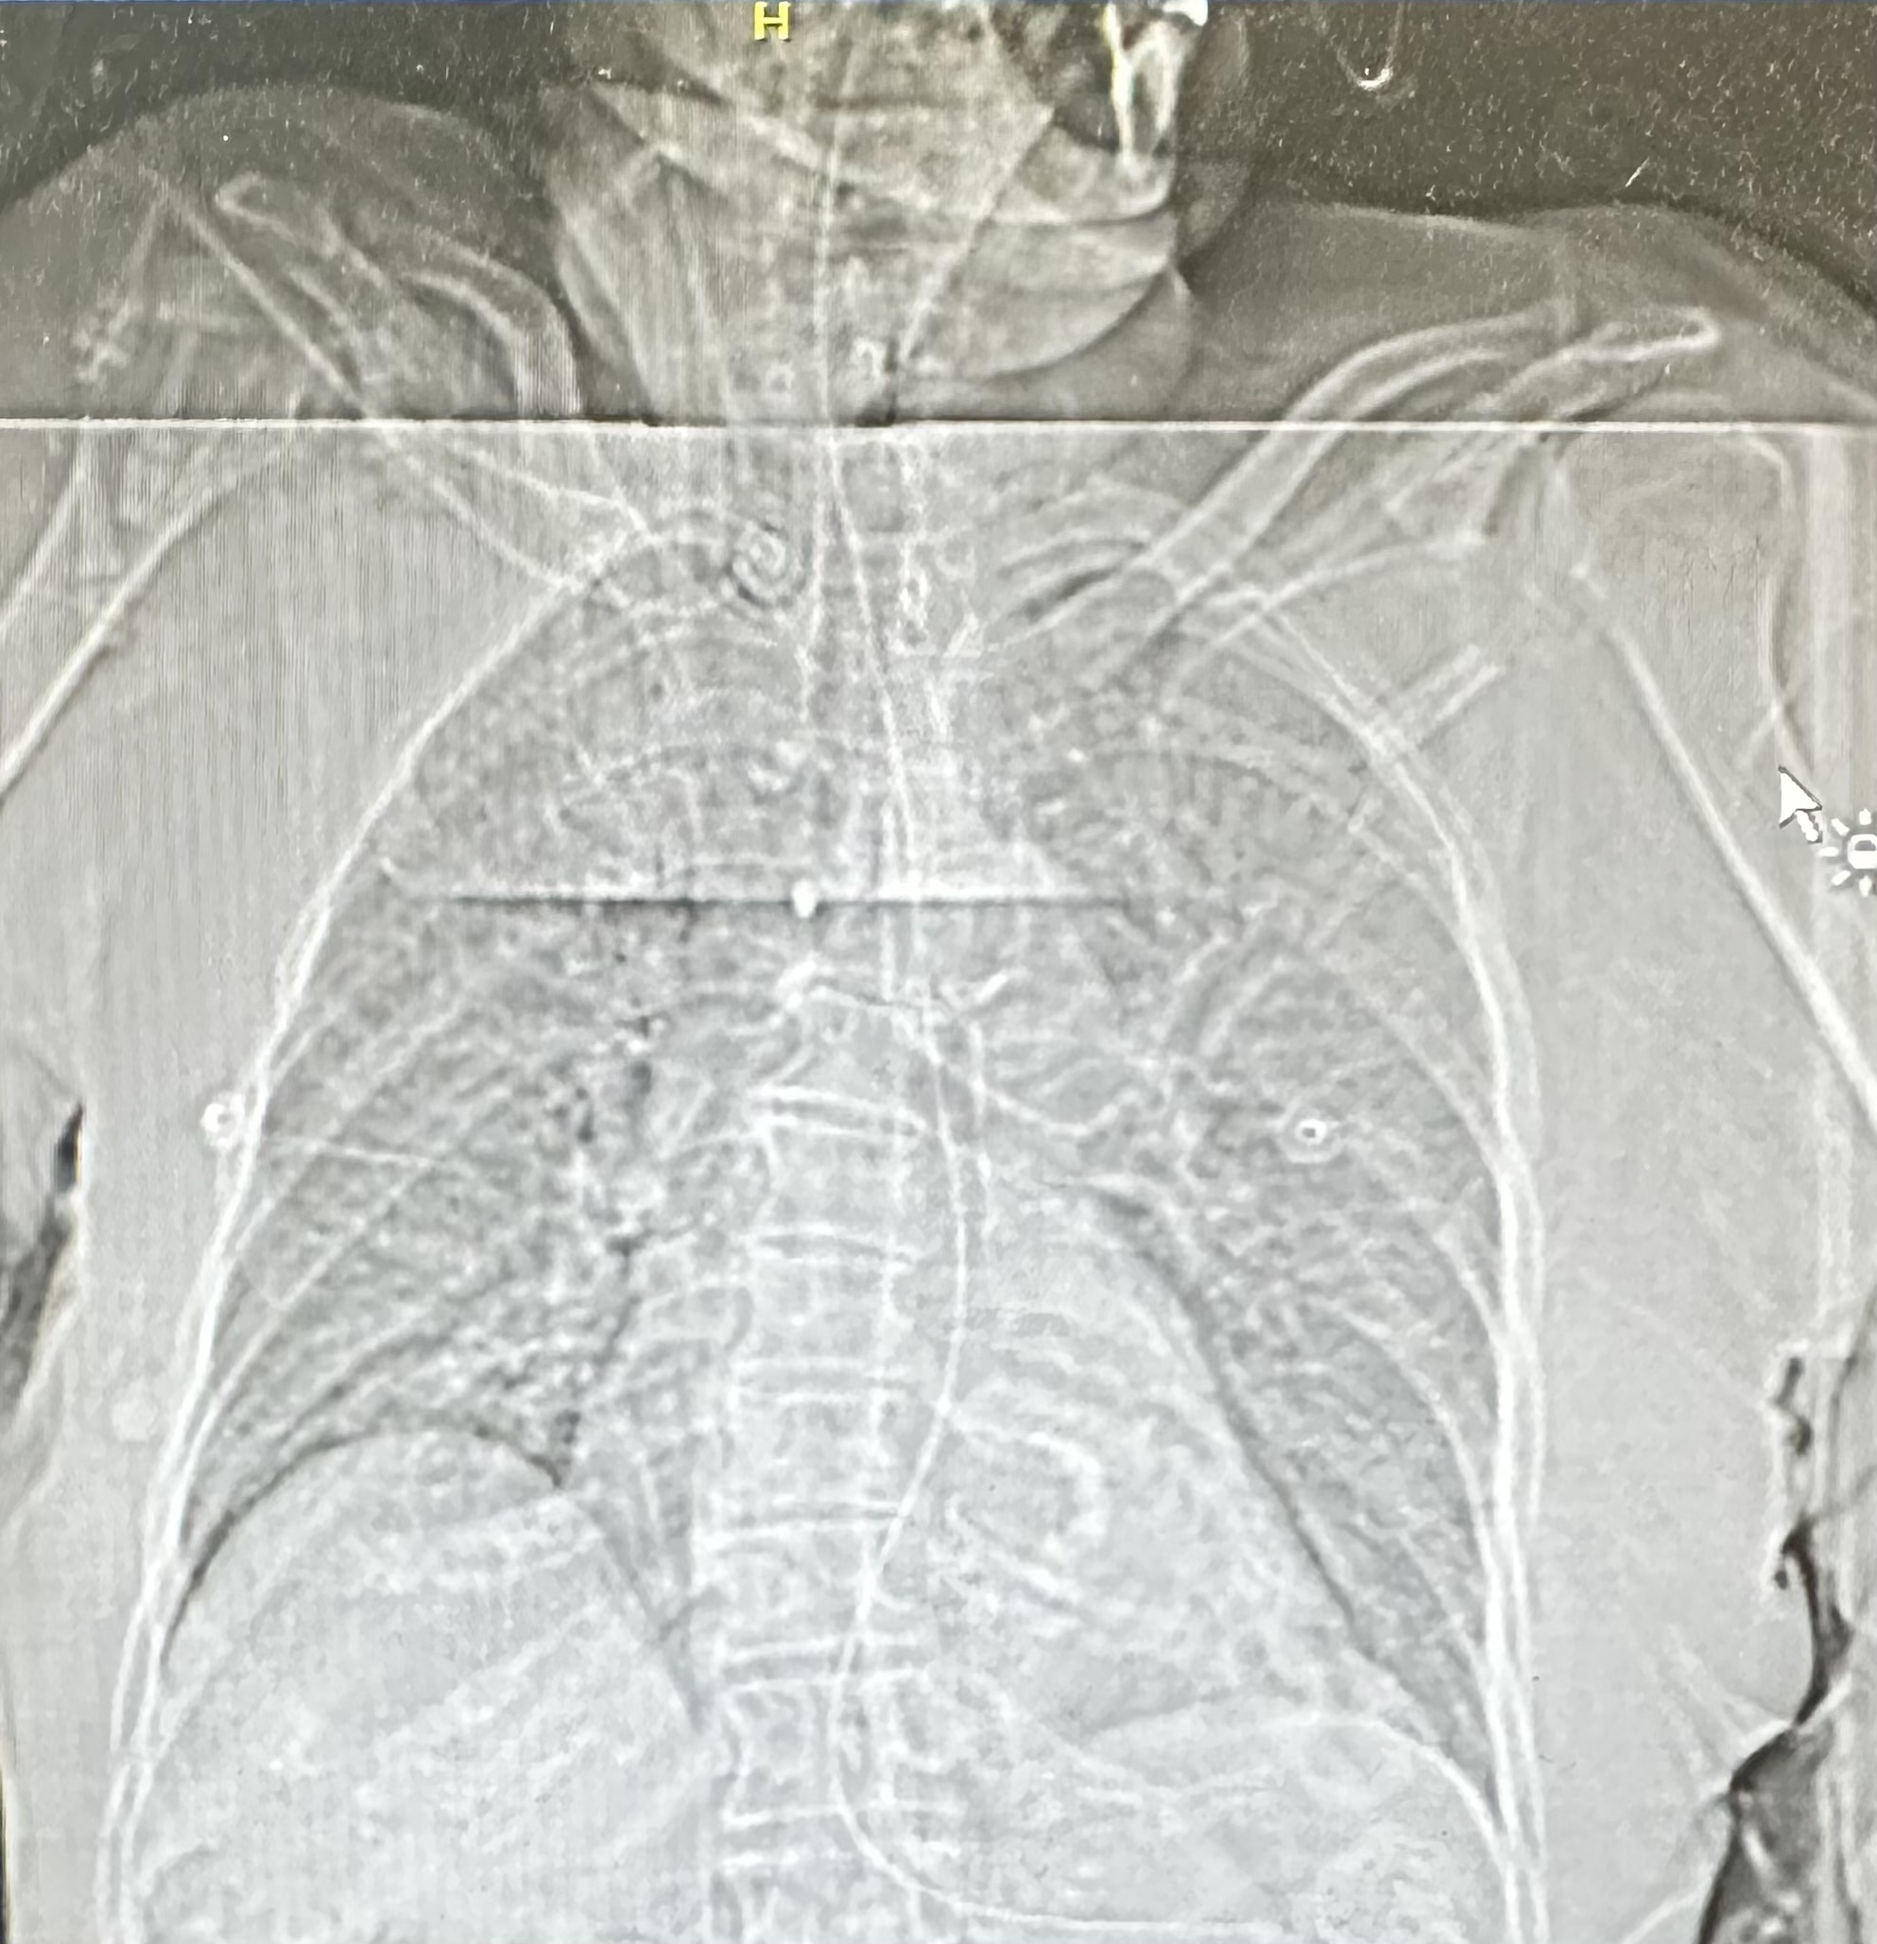
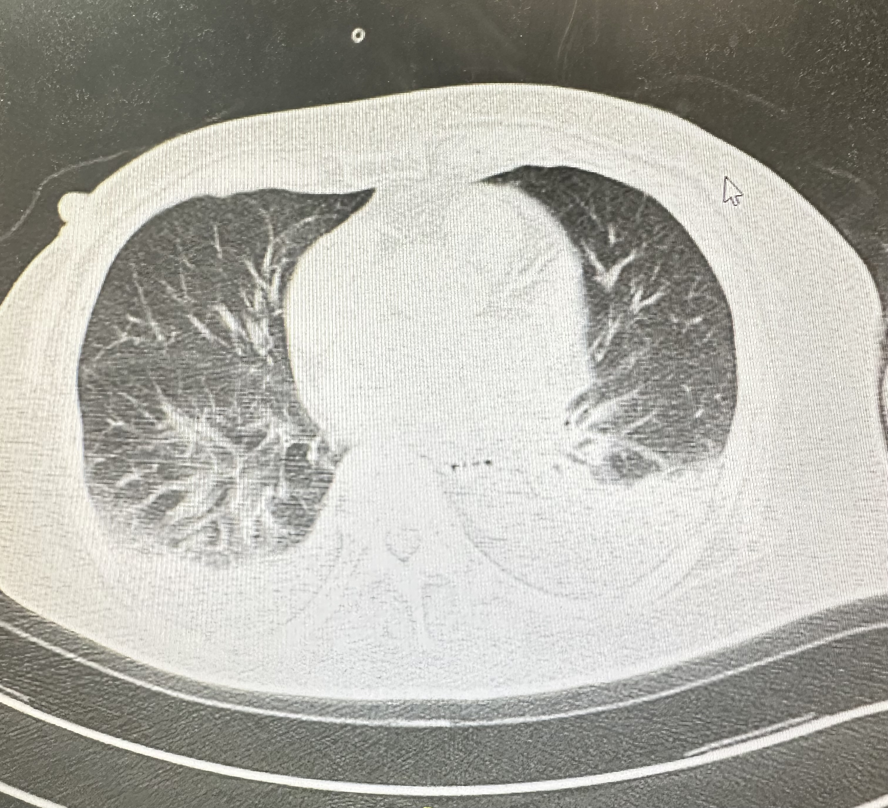
● 入院后检查
3.影像学检查：

Slide 7
● 诊断评估
诊断评估
1.初步诊断：肺部感染 胸腔积液 休克
2.诊断依据：痰细菌培养提示CRAB。
3.鉴别诊断：排除肺结核及其他感染。

Slide 8
● 治疗过程
1.药物：头孢噻肟他唑巴坦➕莫西沙星 0.4g qd ivgtt 3d；
美罗培南1.0g Q8h ➕盐酸万古霉素0.5g Q12h ivgtt 5d；
多粘菌素E甲磺酸钠 75mg Q12h ivgtt 13d；
两性霉素B胆固醇硫酸酯复合物 15d；
头孢他定阿维巴坦 ivgtt 4d 。
2.手术：无

Slide 9
● 治疗过程
3.微生物/病理结果：痰细菌培养提示CRAB。
4.方案调整：依拉环素 50mg Q12h ivgtt+氨曲南阿维巴坦 11d
伏立康唑 200mg Q12h PO 7d
利奈唑胺 0.6g Q12h ivgtt，12d
5.指标追踪：调整抗感染方案后感染逐渐好转，体温梯度逐渐下降，炎症指标呈下降趋势。

Slide 10
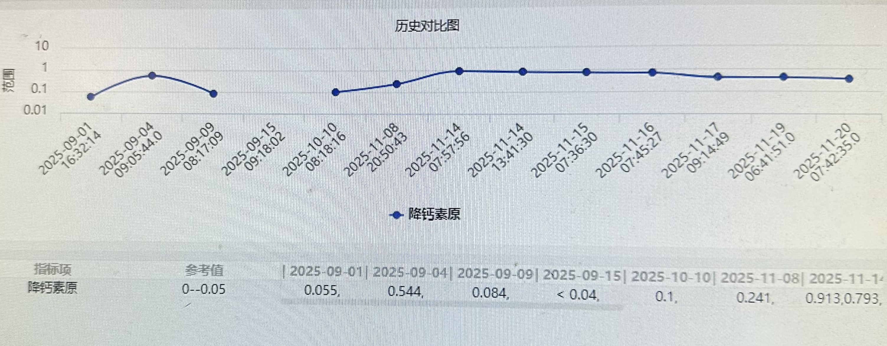
● 治疗过程
3.时间轴记录:(折线图)

Slide 11

● 诊疗体会
1.疗效评价：针对CRAB调整为依拉环素联合氨曲南阿维巴坦治疗后，患者体温快速下降，炎症指标下降，无不良反应。
2.局限性：无
3.结论：依拉环素对于CRAB的患者疗效明显，未见不良反应。

Slide 12
感谢观看
敬请指导

